Slide 1


ESCUELA POLITÉCNICA
DEL EJÉRCITO
CARRERA DE INGENIERÍA CIVIL
TESIS DE GRADO
«DISEÑO ESTRUCTURAL DEL NUEVO AUDITORIO DEL CAMPUS SANGOLQUÍ DE LA ESCUELA POLITÉCNICA DEL EJÉRCITO»
AUTORES:
DAVID ANDRÉS TAMAYO URGILÉS
JOSÉ LUIS GAIBOR NÚÑEZ

Slide 2

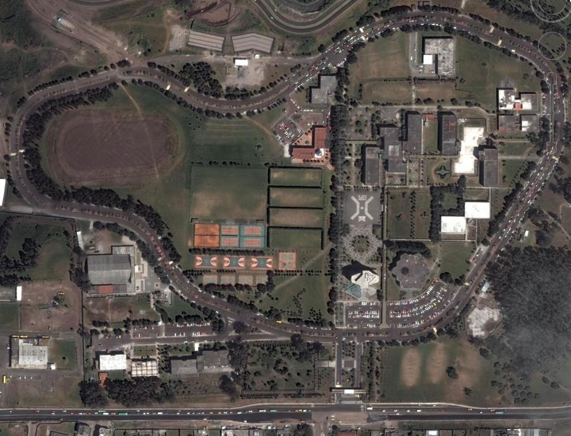
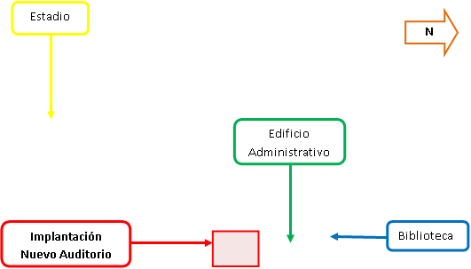
Esquema de Implantación

Slide 3
Características principales del Nuevo Auditorio
Área aproximada de construcción 5000 m²
Área abierta aproximada de 1000 m²
Auditorio suficiente para albergar 1300 personas distribuidos en 2 plateas. Platea alta 400 personas y platea baja (graderíos) 900 personas.
Contará con aulas de uso comunitario, salas de uso múltiple, cafeterías y salas de exhibición.
Espacio para albergar 130 parqueaderos, además de 1500 estacionamientos distribuidos alrededor de todo el campus Sangolquí de la ESPE.

Slide 4
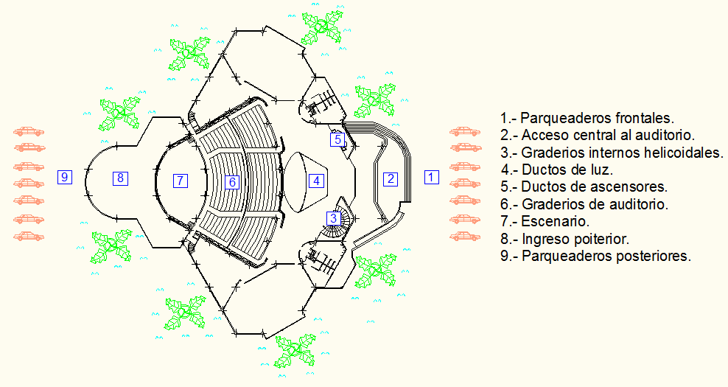
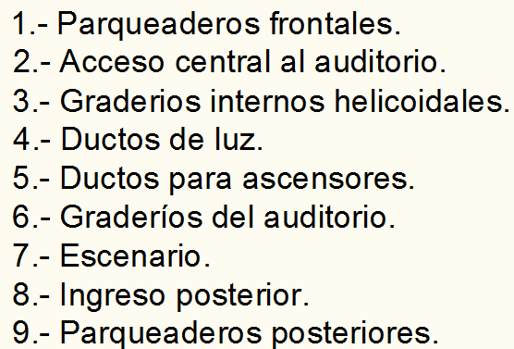
Panorámica Arquitectónica
N

Slide 5
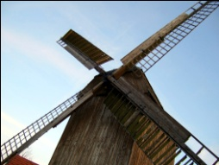
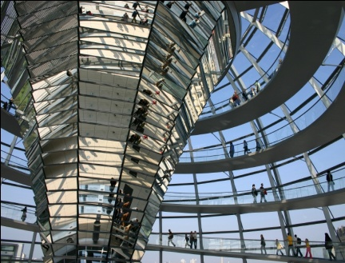
Códigos de Diseño
Elementos metálicos
Norma AISC 1997-LRFD (última resistencia)
Elementos de hormigón armado
Código Ecuatoriano de la Construcción 2000 y 2002
Norma ACI 318-08
Norma Colombiana NSR-10
Elementos metálicos y de hormigón armado
Norma ASCE 7-05
Norma Mexicana NTC
Norma de Estados del Caribe AEC 2003
Norma AWS

Slide 6
DISEÑO DE ELEMENTOS ESTRUCTURALES

Slide 7
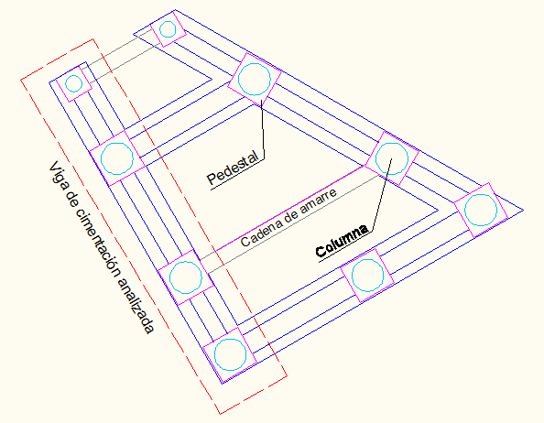
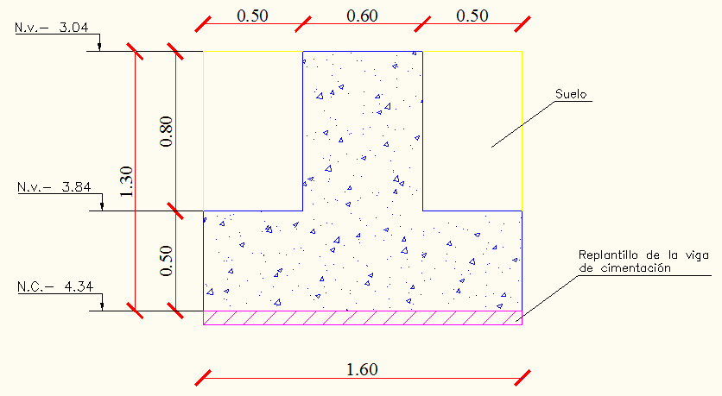
Viga de cimentación
Sección asumida mediante un pre dimensionamiento de un elemento rígido de cimentación

Slide 8
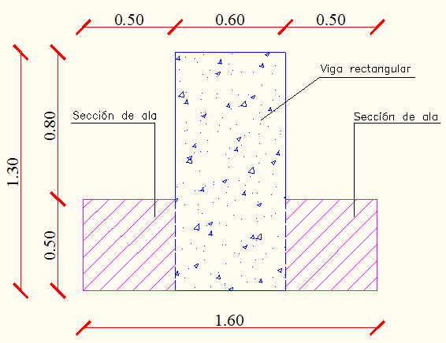
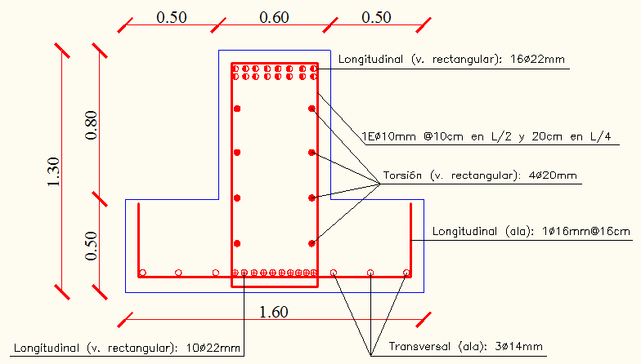
Viga de cimentación
Descripción | Ecuación | Valor
Angulo de fricción (φ) | ---- | 38.06º
Coeficiente de empuje activo (K_{ha}) | K_{ha} = tan²(45 - φ/2) | 0.237
Coeficiente de empuje en reposo (K_{o}) | K_{o} = 1 – senφ | 0.384
Coeficiente de empuje pasivo (K_{p}) | K_{p} = tan²(45 + φ/2) | 4.215
Peso específico del suelo 1 (γ_{sh}) | ---- | 1.789 [t/m³]
Peso específico del suelo 2 (γ_{ss}) | ---- | 1.503 [t/m³]
Esfuerzo admisible del suelo (q_{adm}) | Para un ancho de cimentación de 1.60m. en la perforación más crítica. | 27.30 [t/m²]

Slide 9
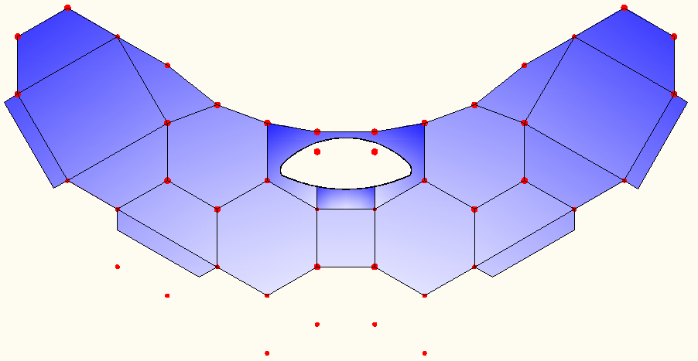
Arquitectura de los bloques que conforman el Nuevo Auditorio
Conformado principalmente por elementos estructurales formando figuras cuadriláteras y pentagonales

Slide 10
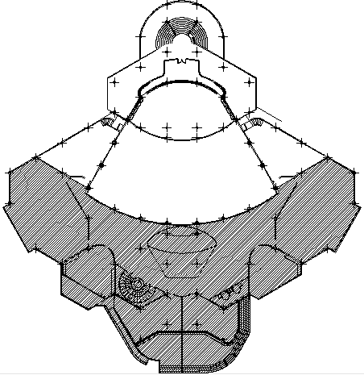
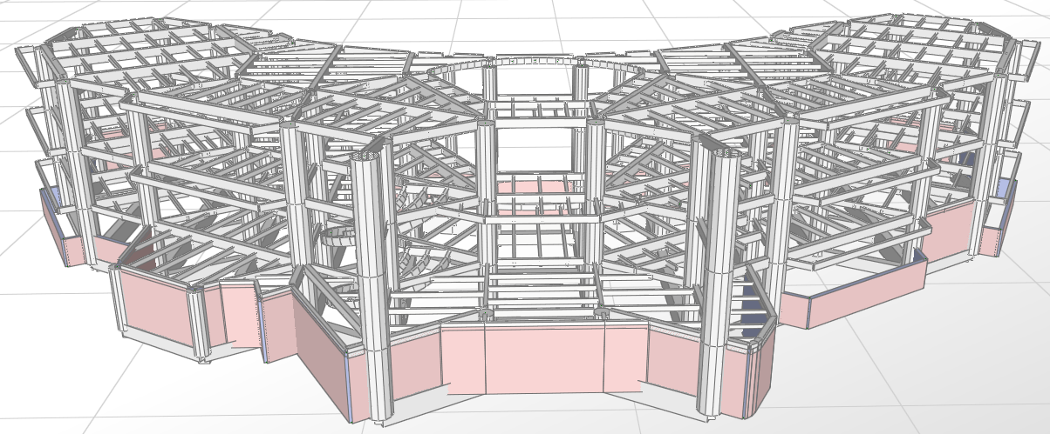
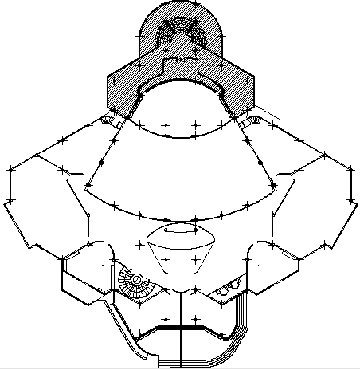
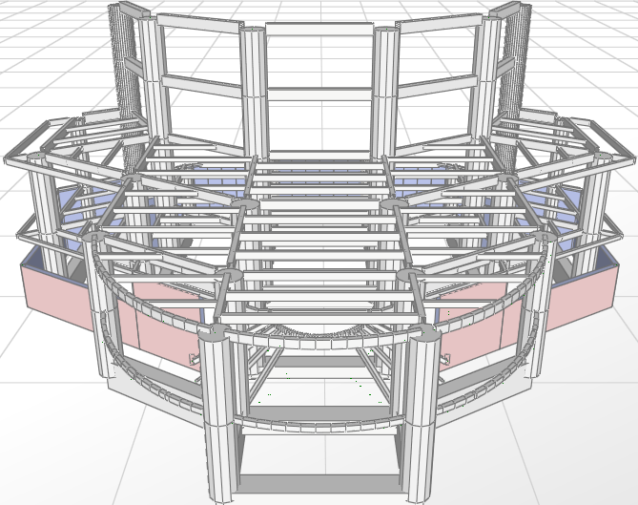
Bloques que conforman el Nuevo Auditorio.
Ver modo de vibración
Ver modo de vibración

Slide 11
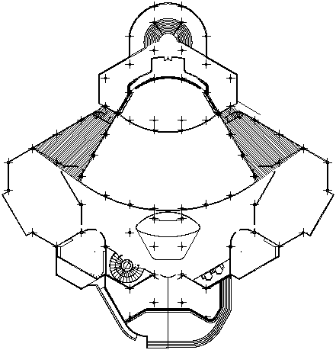
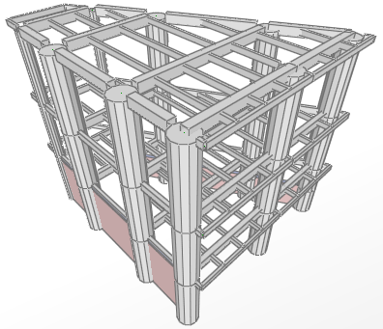
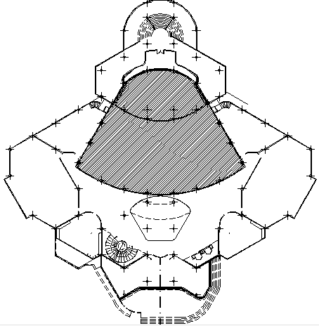
Bloques que conforman el Nuevo Auditorio
Ver modo de vibración
Este espacio alberga el Escenario y las plateas del auditorio. Dicha estructura se encuentra cubierta por una estructura curva.

Slide 12
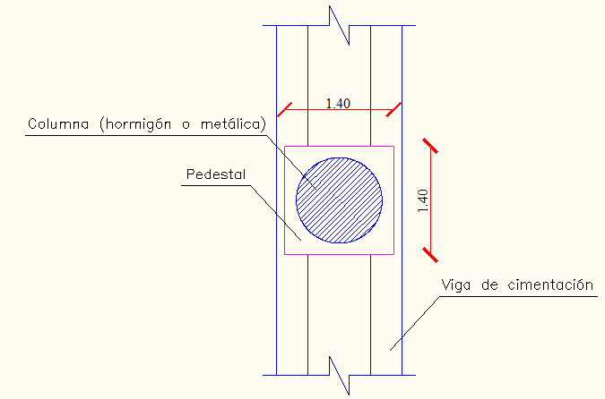
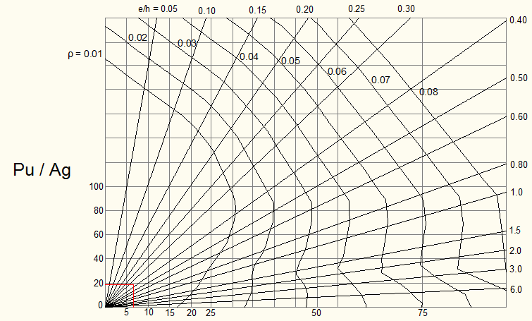
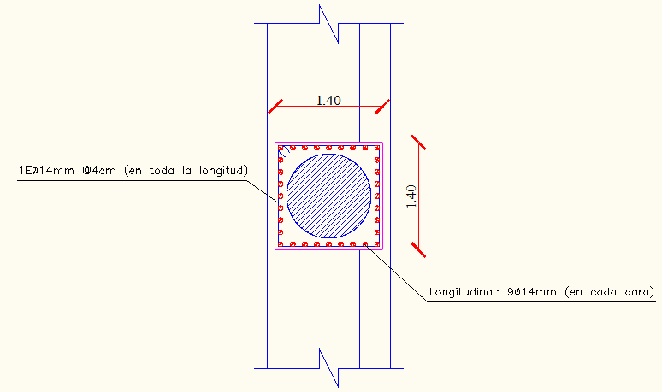
Pedestales

Slide 13
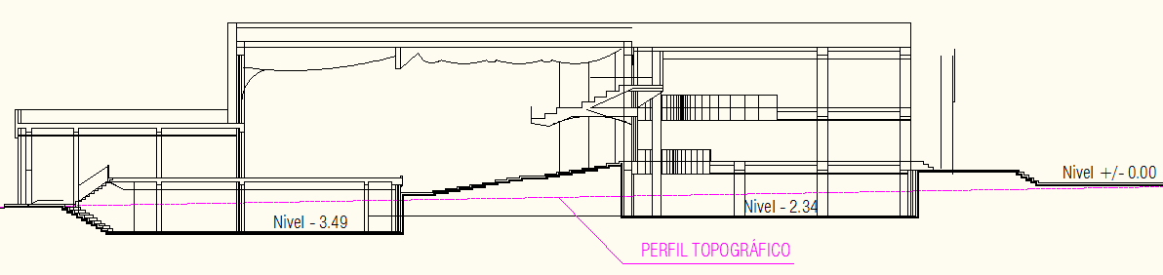
Muros de sótano
En base al perfil topográfico se pudo definir los niveles hasta los cuales serán conformados los muros en la estructura del Nuevo Auditorio. Dicho esto se pudo definir 5 tipos:
Tipo 1
Tipo 2
Tipo 3
Tipo 4
Tipo 5

Slide 14
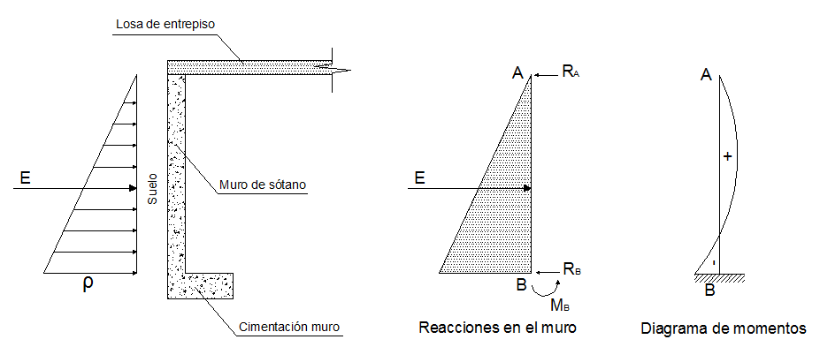
Muros de sótano
Flexión
Transversal
Transversal zapata
Longitudinal zapata

Slide 15
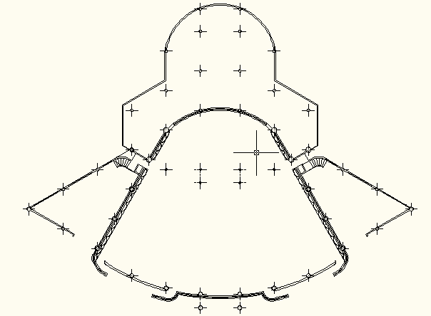
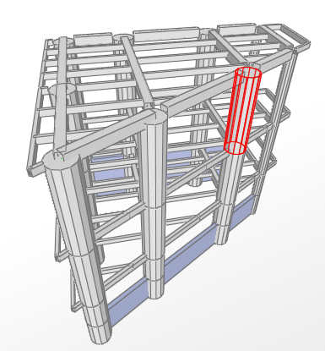
Columna de hormigón armado
Cálculo de la rigidez para las columnas y vigas
Cálculo de los factores de rigidez en cabeza y pie de columna
Verificación de problemas de esbeltez en el elemento columna
Cálculo de la armadura longitudinal por diagramas de interacción
Cálculo de la armadura transversal por confinamiento

Slide 16
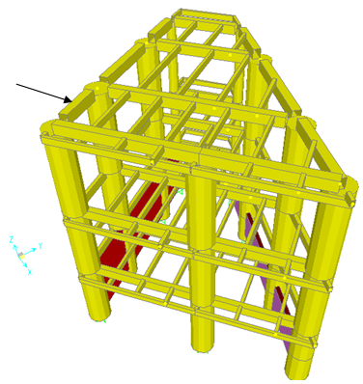
Viga metálica
Cálculo del factor KL/r
Cálculo del esfuerzo crítico a compresión φc Fcr
Relaciones de límite ancho-espesor λp y λr
Cálculo de momentos nominales Mnx y Mny (compacto, no compacto y esbelto)
Expresión de interacción carga axial y momentos flectores
Cálculo de la carga nominal Pn

Slide 17
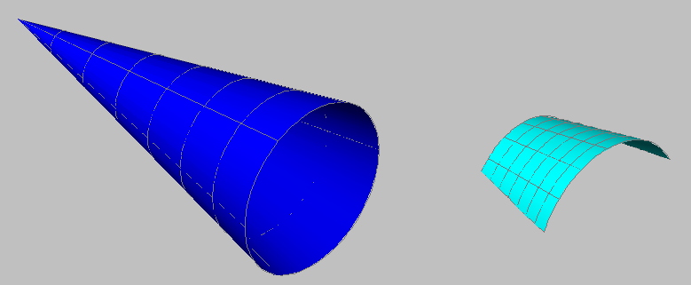
Arquitectura de la cubierta del escenario
CUBIERTA CURVA EN FORMA DE CONO TRUNCADO

Slide 18
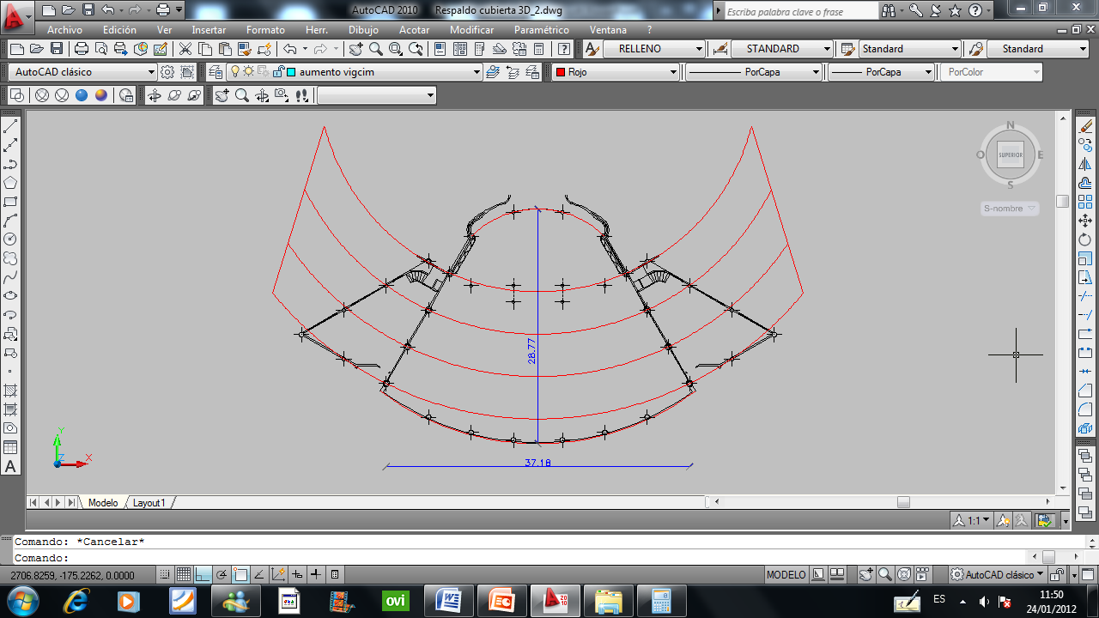
Arquitectura de la cubierta del escenario

Slide 19
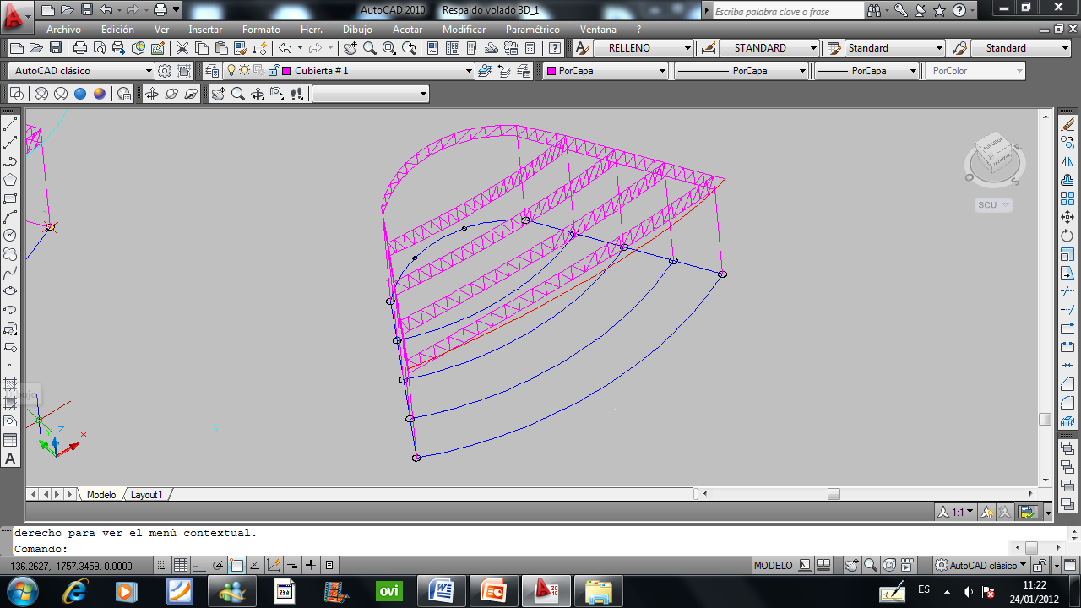
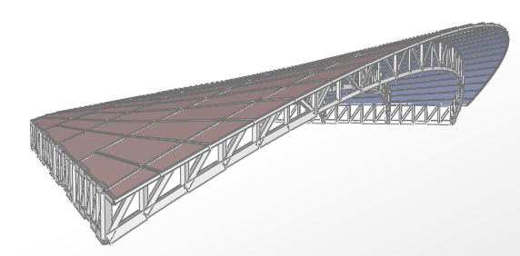
Arquitectura de la cubierta del escenario
MODELO EN AUTOCAD
MODELO EN SAP 2000

Slide 20
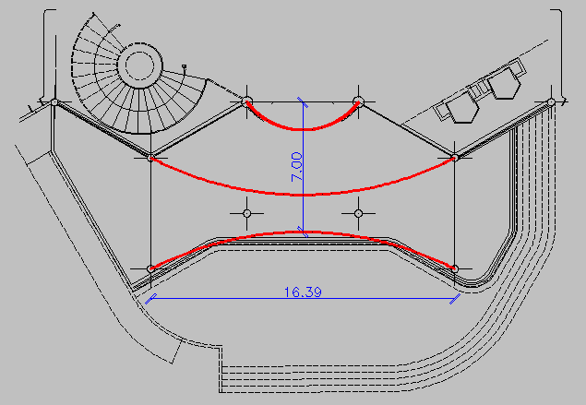
Arquitectura de la cubierta del acceso central

Slide 21
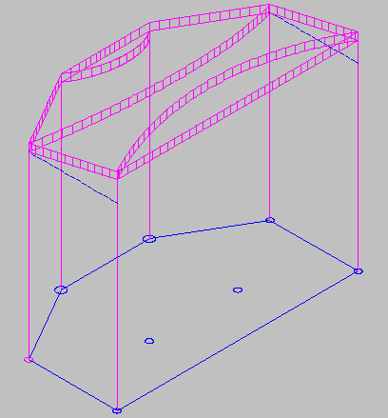
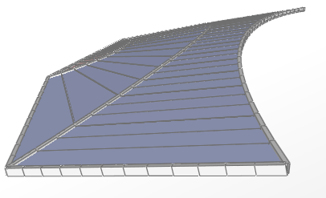
Arquitectura de la cubierta del acceso central
MODELO EN AUTOCAD
MODELO EN SAP 2000

Slide 22

Cargas actuantes en la cubierta
Carga Muerta o Permanente
Carga Viva
Carga por viento

Slide 23
Combinaciones de carga
          U = 1.4 D
          U = 1.2 D + 1.6 L + 0.5 (Lr o S o R)
          U = 1.2 D + 1.6 (Lr o S o R) + (0.5 L o 0.8 W)
          U = 1.2 D ± 1.6 W + 0.5 L + 0.5 (Lr o S o R)
          U = 1.2 D ± 1.0 E + 0.5 L + 0.2 (Lr o S o R)
          U = 0.9 D ± (1.6 W o 1.0 E)
Donde:
D: Carga muerta.
L: Carga viva.
Lr: Carga viva de techo.
S: Carga de nieve.
R: Carga por lluvia.
W: Carga de viento.
E: Carga por sismo.
ELEMENTOS ESTRUCTURALES METÁLICOS
MÉTODO LRFD

Slide 24
Combinaciones de carga
          U = 1.4 D + 1.7 L
          U = 0.75 (1.4 D + 1.7 L ± 1.87 E)
          U = 0.9 D ± 1.43 E
Donde:
D: Carga muerta.
L: Carga viva.
E: Carga sísmica.
ELEMENTOS ESTRUCTURALES EN HORMIGÓN ARMADO
NORMAS: CEC Y ACI

Slide 25
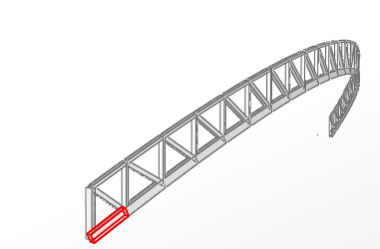
Diseño de un elemento metálico
Cálculo del factor KL/r
Cálculo del esfuerzo crítico a compresión φc Fcr
Relaciones de límite ancho-espesor λp y λr
Cálculo de momentos nominales Mnx y Mny (compacto, no compacto y esbelto)
Expresión de interacción carga axial y momentos flectores
Cálculo de la carga nominal Pn

Slide 26
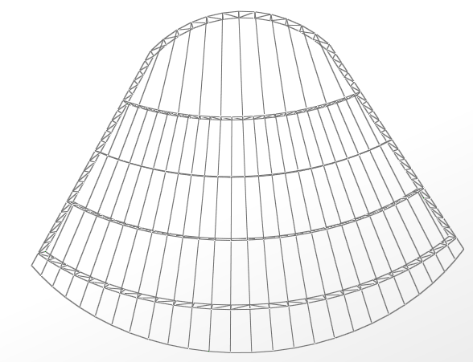
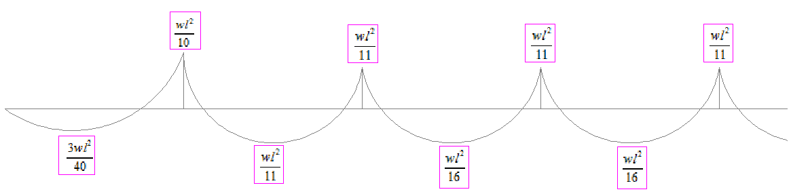
Losa maciza de hormigón armado
Ver modo de vibración

Slide 27
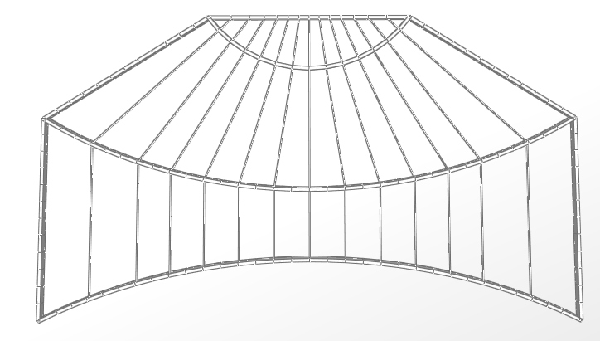
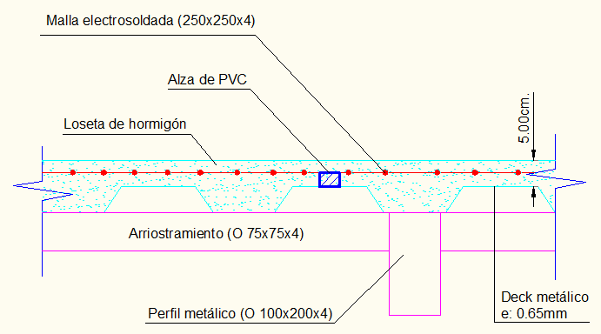
Losa con placa colaborante
Ver modo de vibración

Slide 28
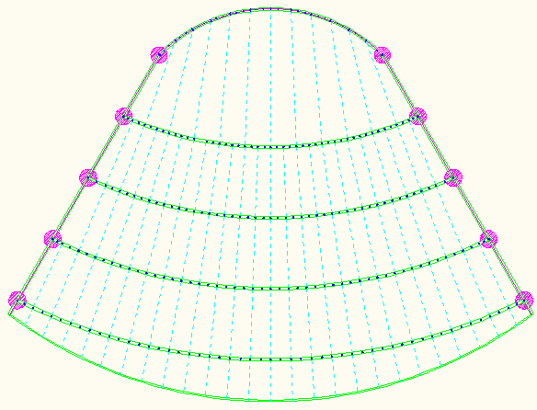
Conectores de corte
(losa maciza)
54 conectores de corte tipo espárrago distribuidos simétricamente en toda la longitud de la cercha metálica 1.

Slide 29
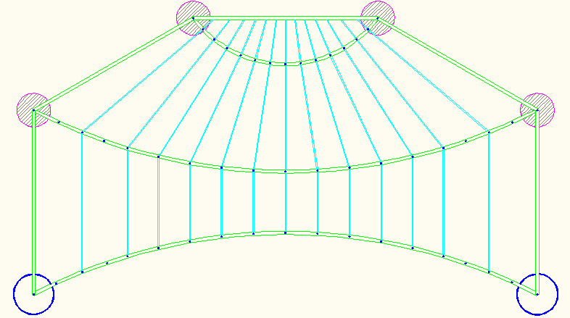
Conectores de corte
(placa colaborante)
18 conectores de corte tipo espárrago distribuidos simétricamente en toda la longitud de la estructura.

Slide 30
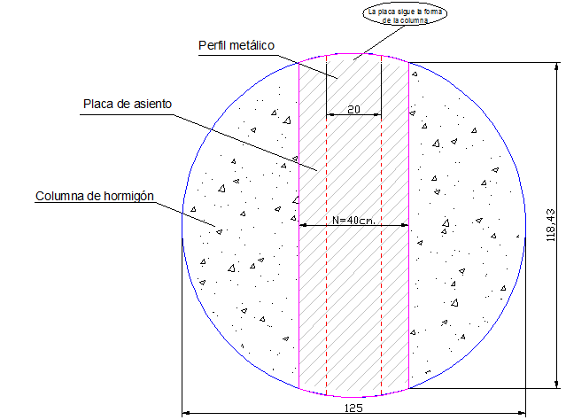
Placa de asiento
Dimensiones de la placa de asiento
Lado B | 118.43 [cm]
Lado N | 40.00 [cm]
Espesor | 2.03 [cm]
Cálculo de la carga última
Cálculo del espesor de la placa
Cálculo de las dimensiones requeridas
Cálculo de los factores m, n y λn
Cálculo del área de la placa base

Slide 31
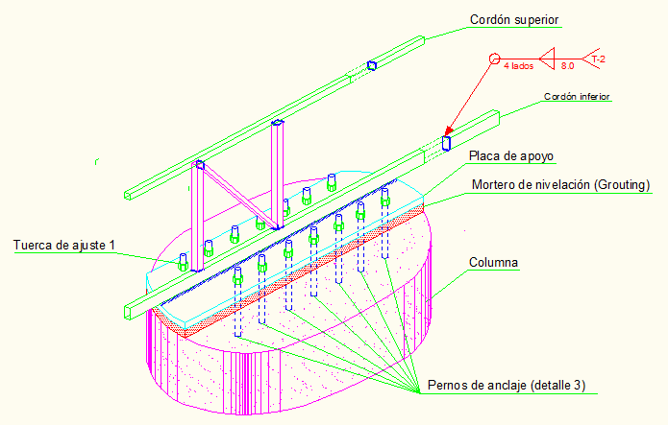
Soldadura

Slide 32
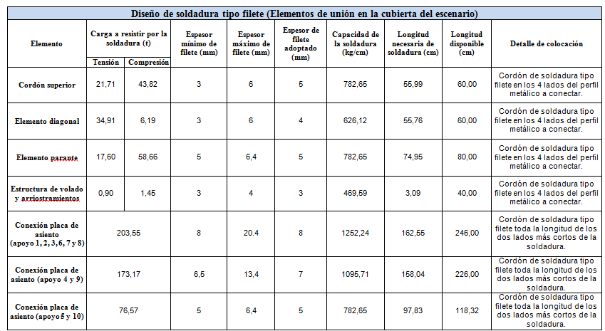
Tipos de soldaduras utilizadas

Slide 33
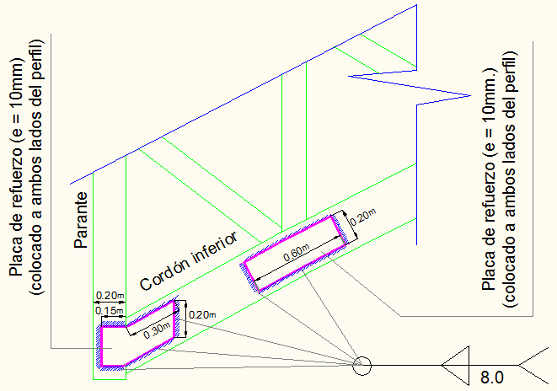
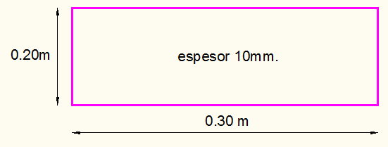
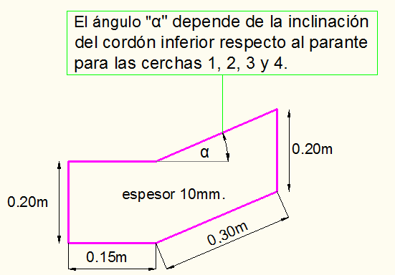
Placa de refuerzo

Slide 34
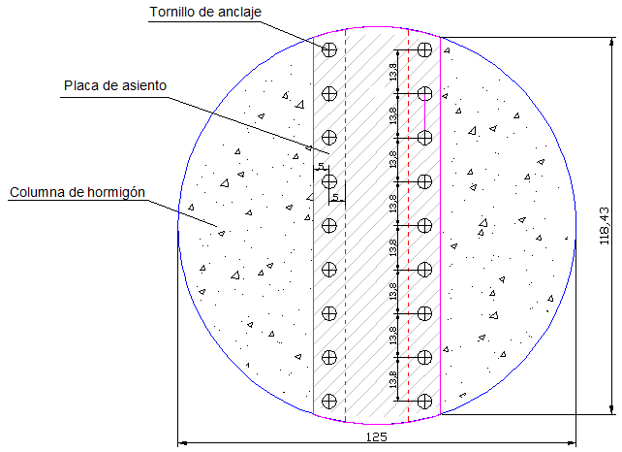
Número de pernos de anclaje
Cálculo de la carga última
Cálculo de la resistencia de los pernos a cortante simple
Cálculo de la resistencia de los pernos al aplastamiento
Separación mínima y máxima entre pernos
Distribución de pernos en la placa

Slide 35
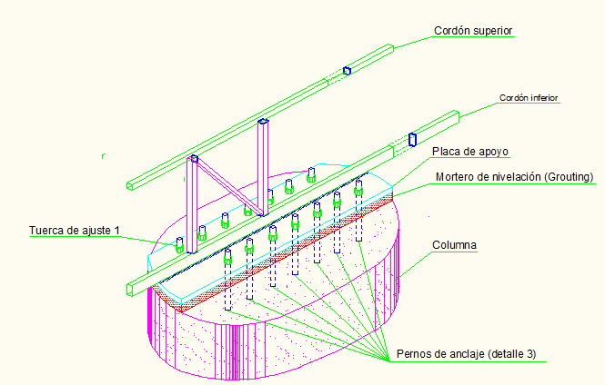
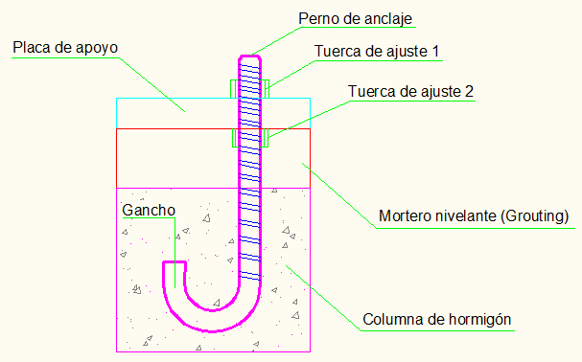
Anclaje de perno
Desprendimiento del hormigón de un anclaje.
Arrancamiento de un anclaje por tracción.
Descascaramiento del recubrimiento lateral de hormigón.
Arrancamiento del hormigón de un anclaje por corte.
Hendimiento.
Ver hoja de cálculo

Slide 36
Conclusiones
Los valores de carga asumidos para el diseño de elementos en especial las estructuras que forman las cubiertas, toma en cuenta especificaciones técnicas especiales para materiales acústicos que deberán ser utilizados en la construcción del Nuevo Auditorio.
Los requerimientos arquitectónicos del proyecto del Nuevo Auditorio exigen grandes luces interiores, en especial el área de escenario, plateas y graderíos, por esta razón se hizo esencial la utilización de perfiles metálicos huecos para la conformación de cerchas, vigas principales, viguetas y elementos de arriostramientos.
La conformación de los elementos de asiento (placas y pernos de anclaje) se diseñaron con el fin de modelar una estructura lo más parecido a un apoyo articulado, este último asumido en el modelo tridimensional en el programa SAP 2000.

Slide 37
Recomendaciones
Tomar muy en cuenta los detalles constructivos especificados en los planos estructurales adjuntos en el segundo tomo del presente documento.
Fue necesaria la comparación del diseño efectuado en SAP 2000 y el efectuado manualmente tomando como base las normas constructivas CEC-2000, ACI 318-08 y AISC-LRFD, por lo cual se aconseja revisar el diseño manual realizado en el presente documento para ciertos elementos estructurales.

Slide 38
GRACIAS

